Slide 1


PROPOZYCJA STRATEGICZNA
TRANSFORMACJA CYFROWA PRODUKCJI TWORZYW
Budowa zintegrowanego ekosystemu IT dla skalowalnego rozwoju
Zespół Ekspertów ds. Cyfryzacji

Slide 2
01. Analiza Stanu Obecnego
Zrozumienie barier ograniczających potencjał rozwojowy firmy zatrudniającej 15 pracowników.

Slide 3



AUDYT OPERACYJNY: STAN "AS-IS"
Infrastruktura IT
Procesy i Ludzie
Brak zintegrowanego systemu ERP. Wykorzystanie rozproszonych narzędzi: e-mail, Excel, zewnętrzne aplikacje do faktur i logistyki bez wzajemnej komunikacji.
Manualne kopiowanie danych między systemami. Praca na współdzielonych arkuszach Excel grozi nadpisaniem danych i brakiem historii zmian.
*Dane na styczeń 2022: 15 pracowników, produkcja wg wzorców i pod indywidualne zamówienia.

Slide 4
IDENTYFIKACJA I OCENA RYZYK
Brak walidacji danych: System delegowania zadań nie sprawdza poprawności wpisów, co generuje kosztowne błędy produkcyjne.
Ryzyko utraty integralności: Praca na lokalnych zasobach uniemożliwia dostęp zdalny i grozi niepożądanym nadpisaniem krytycznych parametrów (twardość, wymiary).
Bariera integracji z dostawcami: Brak interfejsu webowego (API) uniemożliwia automatyczne połączenie z nowoczesnymi dostawcami surowców.
Ograniczenia kadrowe: Mało efektywny system zadań zniechęca nowych pracowników i utrudnia skalowanie zespołu.

Slide 5






CELE NOWEGO SYSTEMU
Ekspansja Globalna
E-Commerce
Automatyzacja
Pełne wsparcie dla sprzedaży zagranicznej i wielojęzycznej strony internetowej.
Automatyczne przetwarzanie zamówień z planowanego sklepu internetowego.
Eliminacja manualnego kopiowania danych między logistyką a księgowością.

Slide 6

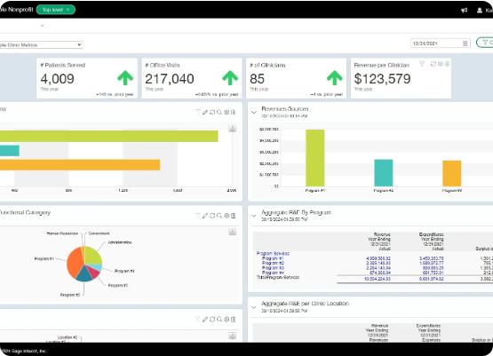
REKOMENDOWANE ROZWIĄZANIE: CLOUD ERP
Zintegrowany System Chmurowy
Wdrożenie nowoczesnej platformy łączącej produkcję, magazyn, sprzedaż i finanse w jednej bazie danych.
Dostęp zdalny z dowolnego miejsca.
Automatyczna walidacja parametrów produkcji.
Otwarty interfejs dla dostawców i klientów.

Slide 7
WYBÓR ŚCIEŻKI: PORÓWNANIE ROZWIĄZAŃ
Kryterium | System Gotowy ("Pudełkowy") | Rozwiązanie Dedykowane | SaaS (Rekomendowane)
Dostosowanie | Niskie (brak kluczowych parametrów) | Pełne (wysoki koszt i czas) | Wysokie (konfigurowalne moduły)
Koszt wejścia | Niski | Bardzo wysoki | Średni (model subskrypcyjny)
Dostęp zdalny | Często brak | Zależnie od projektu | Standard (Chmura)

Slide 8




ANALIZA SWOT PROJEKTU
Mocne Strony
Słabe Strony
Eliminacja błędów ludzkich, jedna wersja prawdy o danych, gotowość na e-commerce.
Konieczność przeszkolenia zespołu, czasowe obciążenie podczas wdrożenia.
Szanse
Zagrożenia
Szybsza obsługa rynków zagranicznych, integracja cyfrowa z dostawcami surowców.
Opór pracowników przed zmianą, ryzyko wyboru nieelastycznego dostawcy oprogramowania.

Slide 9
HARMONOGRAM REALIZACJI
Miesiąc 1
Miesiąc 2-3
Miesiąc 4
Miesiąc 5
Miesiąc 6
Audyt procesów i wybór platformy
Konfiguracja i migracja danych
Szkolenia pracowników
Start produkcyjny (Go-Live)
Integracja ze sklepem online

Slide 10
SPODZIEWANE KORZYŚCI BIZNESOWE
-85%
+30%
24/7
Błędów w danych
Wydajności biurowej
Dostęp do raportów
Automatyzacja obiegu dokumentów pozwoli na redukcję czasu pracy administracyjnej o 10h tygodniowo na osobę.

Slide 11
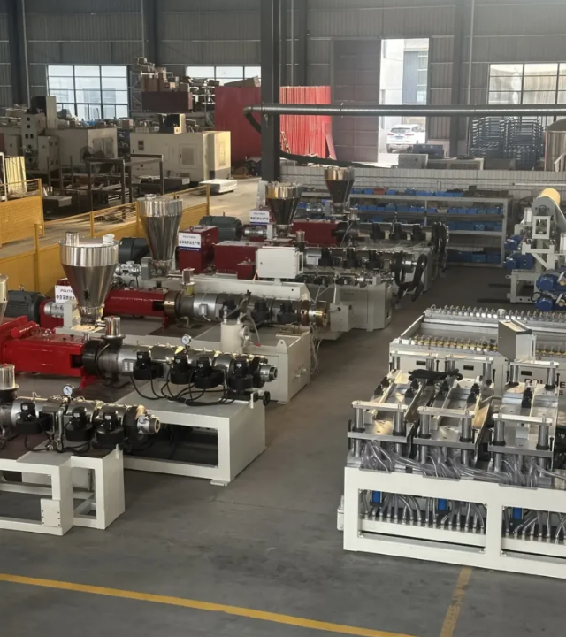
SCENARIUSZ PRZYSZŁOŚCI
Proces: Automatyczne zamówienie e-commerce
Klient zamawia detal przez sklep online.
System ERP automatycznie rezerwuje surowiec i tworzy zlecenie produkcji.
Faktura i list przewozowy generują się bez udziału człowieka.
Pracownik skupia się wyłącznie na jakości produktu.

Slide 12


Pytania i Dyskusja
Dziękujemy za uwagę. Zapraszamy do rozmowy o przyszłości firmy.
Wersja projektu: 1.0 | 2022

